Slide 1


Slide 2
O QUE É CRM?
Customer Relationship Management
CRM é a sigla usada para Customer Relationship Management e se refere ao conjunto de práticas, estratégias de negócio e tecnologias focadas no relacionamento com o cliente. Esta gestão vai muito além de uma plataforma ou software: é todo um processo para gerenciar e analisar as interações com os clientes, antecipar desejos e aumentar vendas.
.
O CRM também é importante para fazer abordagens mais eficientes, já que armazena todo o histórico do cliente potencial.
7

Slide 3
QUAL A FERRAMENTA MAIS IMPORANTE DO CRM?
VOCÊS
É de suma importância que todas lembrem disso: sem vocês, o CRM não funciona. Sem o encantamento na loja, a expertise do atendimento e o cadastro completo, não temos CRM!
7

Slide 4
E POR QUE O CRM É TÃO IMPORTANTE?
Para acompanharmos a jornada do cliente, o cliente é omni*
Quanto tempo ele fica sem comprar e podemos estimular uma próxima compra para ele não sair do padrão!
Quais os produtos ele compra, oferecer para ele de novo o que é semelhante ao que ele compra ou um produto que paramos de fazer e voltou. Aqui podemos perceber a total interação entre CRM ferramenta e CRM vendedora! Termos todos esses dados não apenas impulsiona o trabalho de vocês como gera um retorno para todos nós!
*o gasto médio do cliente OMNI é em média 89% maior que o cliente que compra apenas nas lojas físicas.
7

Slide 5
CADASTRO E ASSOCIAÇÃO DE VENDAS
TODOS os clientes precisam ser cadastrados e ter a venda associada ao CPF dela cadastrado no nosso LINX.
Dados básicos para o cadastro:
CPF
nome
celular com ddd
e-mail
data de nascimento
endereço completo
sexo
Sabemos que, às vezes, algumas clientes não querem dar o ano para não “revelar” a sua idade. Por isso é sempre bom lembrar que mesmo que ela não dê, coloquem um ano aproximado de sua percepção ;)
13 a 15 anos | 2007
16 a 18 anos | 2005
19 a 20 anos | 2002
21 a 25 anos | 2000
26 a 30 anos | 1995
31 a 35 anos | 1990
36 a 40 anos | 1985
41 a 45 anos | 1980
46 a 50 anos | 1975
51 a 55 anos | 1970
56 a 60 anos | 1965
61 a 65 anos | 1960
66 a 70 anos | 1955
7

Slide 6



INFOS BÁSICAS DOS NOSSOS CLIENTES
Hoje nós temos 157k clientes cadastrados no nosso sistema. Destes clientes, 68k (43%) da nossa base fez compras nos últimos 12 meses.
31k (47%) clientes ativos são novos, fizeram a primeira compra nos últimos 12 meses.
89%
74%
86%
7

Slide 7
CRM - CLIENTES
Uma coisa que devemos ter em mente: nós vamos perder clientes!
Mas o que fazer para amenizar isso?
Sabe aquela cliente que entrou na loja apenas para olhar ou até mesmo acompanhando uma amiga? Essas são algumas das oportunidades de converter para a primeira compra. Devemos sempre buscar melhorar o atendimento em loja, trazendo encantamento para todos que entram!
Além de vocês enriquecerem a base de dados, criando um maior número de contatos, reduzem a quantidade de clientes que vão parar de comprar!
Comprar na ViX não é apenas levar uma roupa ou um biquíni, é adquirir um estilo de vida!
7

Slide 8
CRM - CLIENTES
Quando o número de clientes começa a diminuir nas lojas, o inverno chega... Quem vai continuar comprando? Suas MELHORES clientes!
Sempre priorize falar com elas e saiba o que falar para que ela perceba que você a conhece muito bem, sabe do que ela gosta e que peças podem funcionar com o que ela já tem!
MIME MUITO OS SEUS CLIENTES DE MAIOR VALOR.
ELES SÃO FUNDAMENTAIS PARA A SUA LOJA FICAR NO POSITIVO.
7

Slide 9
CRM - CLIENTES
RESGATAR CLIENTES INATIVOS É UM ÓTIMO NEGÓCIO.
Manter um esforço consistente para resgatar clientes pode trazer de volta até 20% dos inativos que não compram há 12 meses.
O ticket médio sempre é maior que o do cliente novo e 10% pode retornar nos segmentos de maior valor.
Mas tem clientes inativos mais fáceis de resgatar que outros...e mais valiosos!
Guardando a informação de compra de seus clientes, fica mais eficiente fazer ações para trazê-los de volta.
7

Slide 10

CRM
A FORMA DE COMPRAR MUDOU!
COM LOJA ABERTA OU FECHADA
A FORMA DE VENDER MUDOU PARA SEMPRE
SUA LOJA DEVE ESTAR EM QUALQUER LUGAR. E VOCÊ PRECISA ESTAR NO WHATSAPP
7

Slide 11

CRM
Em média
Brasileiros passam 9hrs por dia no celular
O Brasil está entre os três países do mundo que possuem a população com o maior número de horas conectadas.
70%
Dos consumidores confiam em mensagens que recebem online
50%
Gostariam de comprar produtos ou serviços
76%
Se comunicam com marcas via WhatsApp
60%
Dos usuários gostariam de receber promoções
7

Slide 12






CRM
  97%
Dos smartphones possuem WhatsApp instalado
Os mensageiros são o meio mais eficiente de converter vendas!
Total de linhas móveis: 215.2 M
Grau de fidelidade
% de usuário que acessam o aplicativos todos os dias
97% 84% 62%
Total de usuários com acesso à internet: 89%
Total de linhas em relação a população: 102%
7

Slide 13



CLIENTE MULTICANAL
CLIENTE TOTAL: 28.180
CLIENTE ATIVO: 15.453 (55%)
GASTO MÉDIO ANUAL: R$ 894,77
PA: 2,66
FREQUÊNCIA: 1,57
CLIENTE TOTAL: 73.144
CLIENTE ATIVO: 28.425 (39%)
GASTO MÉDIO ANUAL: R$ 1.655,48
PA: 2,84
FREQUÊNCIA: 1,50
E-commerce: 22%
Loja Física: 56%
Ambos: 22%
CLIENTE TOTAL: 28.515
CLIENTE ATIVO: 22.676 (80%)
GASTO MÉDIO ANUAL: R$ 3.126,02
PA: 2,58
FREQUÊNCIA: 3,43
O gasto médio do cliente MULTICANAL é 89% maior que o do cliente que compra apenas em loja física e a frequência dele é 128% maior que o de cliente de loja física.

Slide 14

BENEFÍCIOS SELLBIE – CRM
Quando falamos para que vocês personalizem as mensagens é para que a cliente sinta que ela é especial, e não apenas mais um contato que vocês estão fazendo.
Esta ferramenta permite que vocês vendam dentro e fora da loja, cativando a cliente mostrando que vocês sabem o que elas gostam e sintam que sempre possuem um atendimento exclusivo.
PARTICIPAÇÃO DAS MIDIAS NA VENDA GERAL DA VIX
31%
19%
9%
7

Slide 15
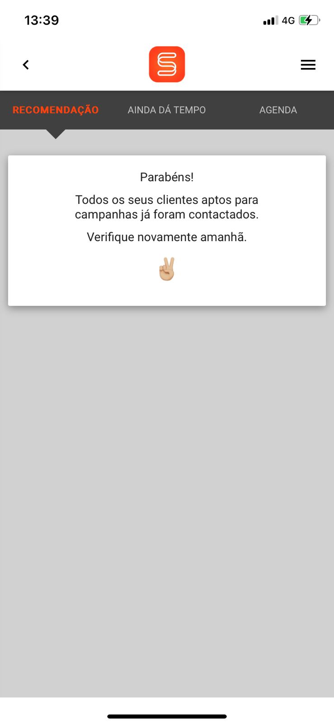
SELLBIE - AGENDAS
O nosso time de vendas realiza contato com as nossas clientes pela agenda da SELLBIE
Fazemos o acompanhamento semanal e mensal de performance dos contatos realizados e vendas convertidas.

Slide 16
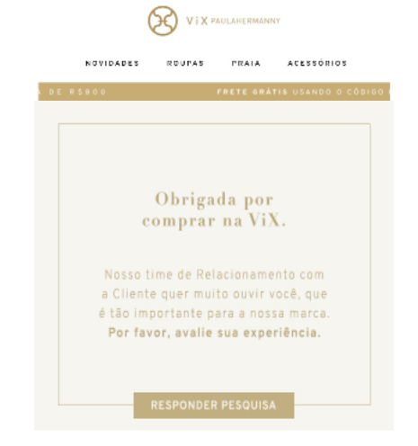
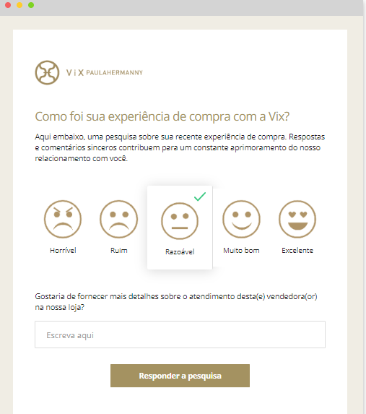
PESQUISA DE SATISFAÇÃO – loja física

Slide 17
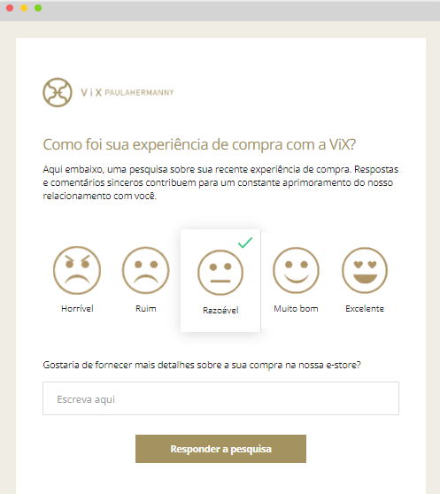
PESQUISA DE SATISFAÇÃO- e-commerce

Slide 18
FIDELIDADE
  O nosso programa de fidelidade já esta no ar e diferente de todo o mercado, as nossas clientes não vão ter desconto. Elas vão pontuar com as compras e vão poder trocar pelos brindes EXCLUSIVOS desenvolvidos pela Paula Hermanny junto com o nosso estilo.
  O nosso objetivo é fidelizar mais a ainda a nossa cliente, consequentemente aumentar a frequência dela em loja e o gasto médio.
  As clientes vão pontuar nas compras feitas nas nossas lojas físicas e e-commerce.
  A troca dos pontos só será realizada em um outro site que estamos desenvolvendo.

Slide 19
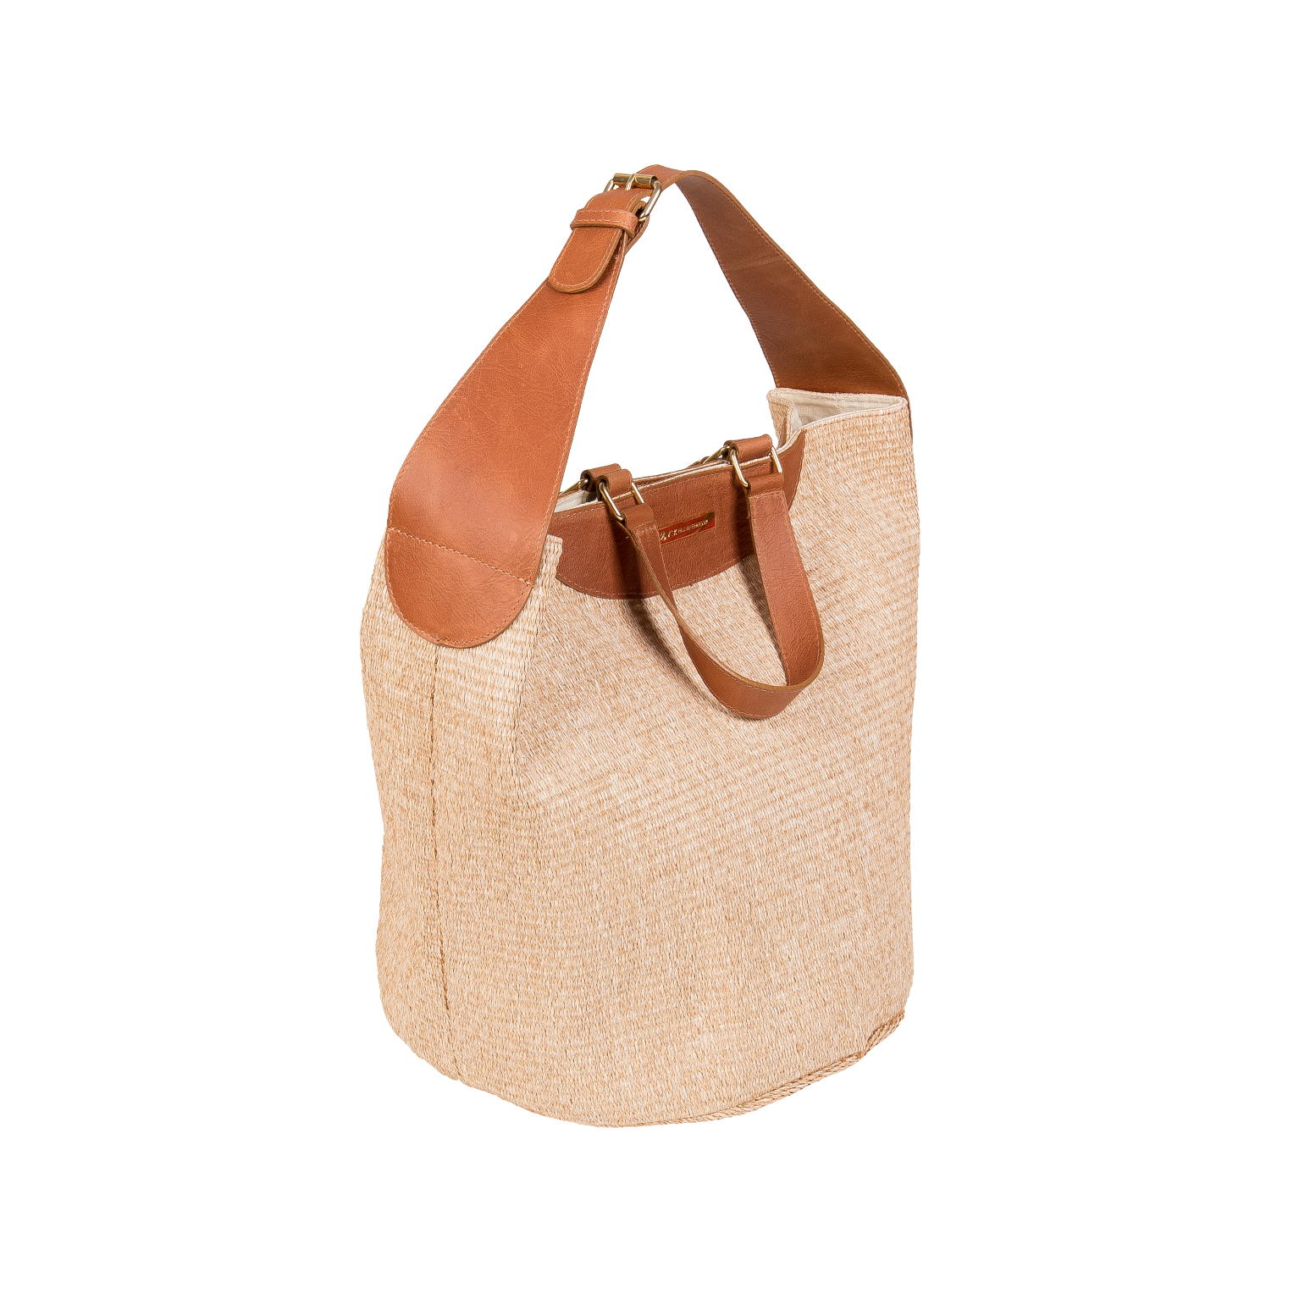
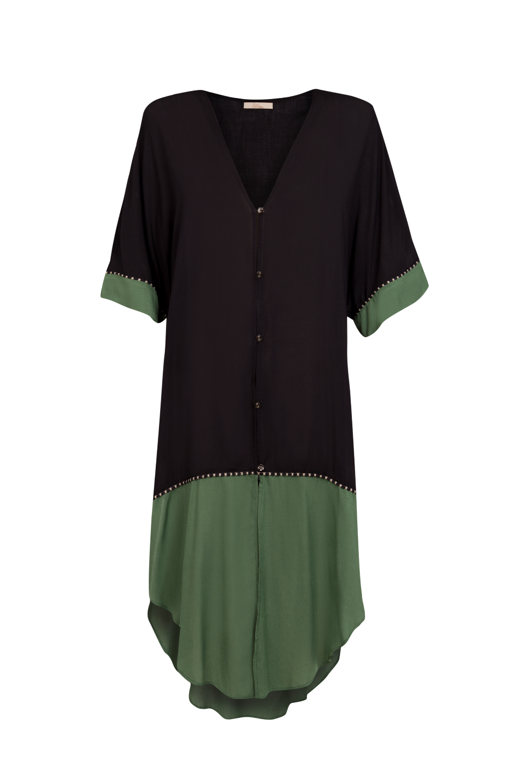

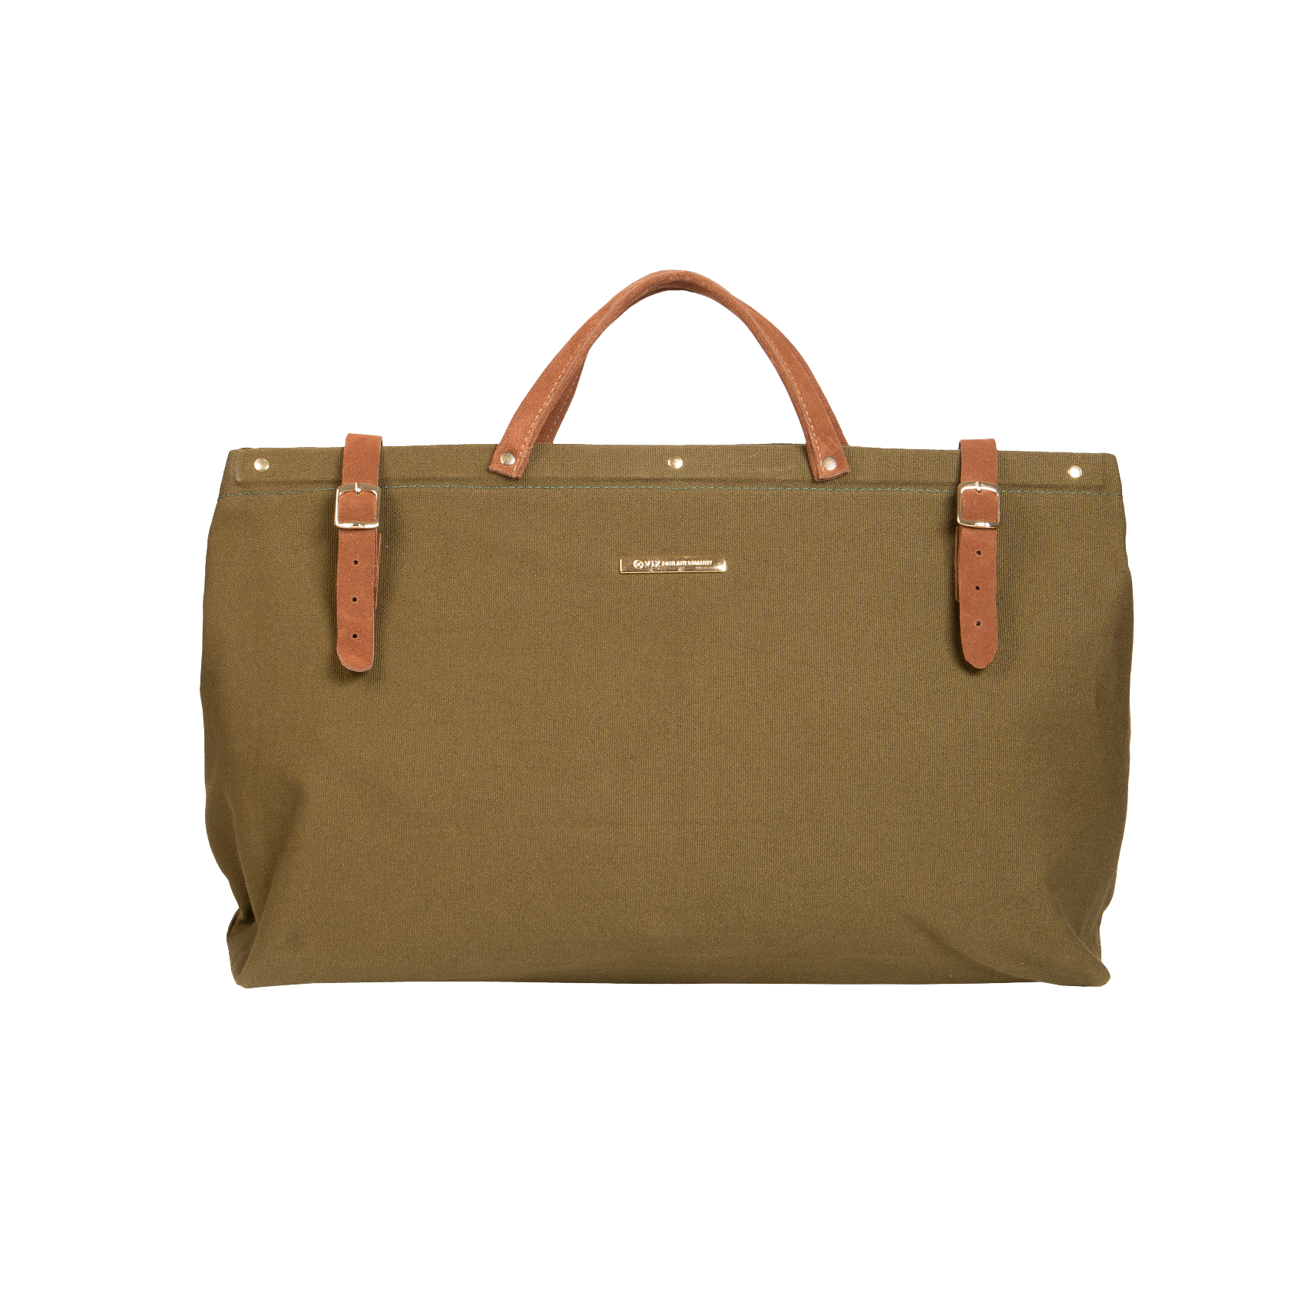
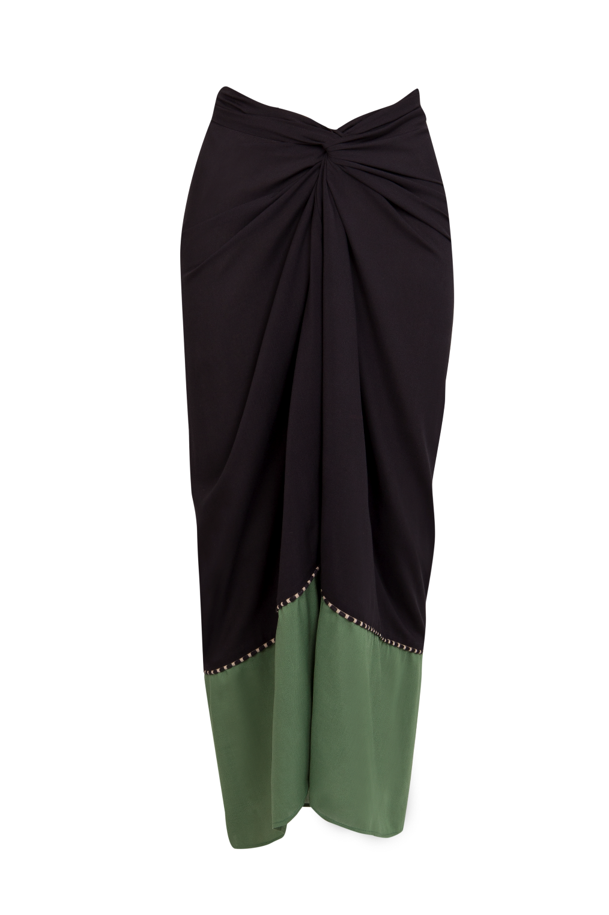

FIDELIDADE

Slide 20




FIDELIDADE

Slide 21









CX – FORMAS DE ATENDIMENTO
Telefone
Chat e-comm c/ BOT
Fixo e celular
Hi Plataform
WhatsApp (receptivo)
Messenger
Hi Plataform (c/BOT) e Nativo
Facebook
WhatsApp
Suite Share
Direct
Instagram
WHATSAPP (ativo)
Sellbie
Mensagem
LinkedIn
CRM
Publicações
E-mail
Guru
Reclame Aqui
Zendesk

Slide 22
DETALHANDO ALGUMAS FORMAS DE ATENDIMENTO
O horário de atendimento SAC é de Seg. a Sex. das 8h30 às 17h00.
Messenger – O SAC é responsável em retornar.
Direct e Feed – o SAC é responsável em retornar.
Reclame Aqui: O SAC é responsável em retornar independente de qual canal seja direcionada a reclamação. Recebemos o link das reclamações através do nosso e-mail do atendimento (Zendesk).

Slide 23
DÚVIDAS
Vendedoras que fazem 100% dos contatos, mesmo em dias de folga, ficam abaixo do percentual de 100%. Quais os motivam que atrapalham esse percentual ? Telefone de cliente errado, desce o 100% pq não foi possível fazer o contato. Por isso é muito importante preencher corretamente.
A avaliação de contato bem sucedido ou não logo após o envio de cada mensagem, não representa de forma fidedigna se o contato foi realmente bem sucedido ou não. Isso é default da ferramenta, não temos gerencia sobre isso.
O que acontece com a cliente que sinalizar que não quer receber mensagens ? Ela realmente deixara de receber esses contatos ? Vocês precisam informar o CPF delas para a gente descadastrar por aqui.
Quando a cliente compra no Omni e coloca o código da vendedora, o pós venda cai pra ela, certo? Isso, vai para a vendedora se tem código cadastrado na venda.
Quando uma vendedora entra de férias, suas clientes são distribuídas pelas demais, mas quando ela retorna, as clientes voltam para ela que é a vendedora de preferência? Voltam para ela, só ligar o código dela novamente.

Slide 24
SAC – PERGUNTAS FREQUENTES
QUAL O PRAZO POR LEI PARA DARMOS RETORNO A CLIENTE REFERENTE A UMA ANÁLISE/CONSERTO?
O prazo é de 30 dias contados da entrega da peça defeituosa no estabelecimento, no caso a loja. Informar a cliente que acessórios caso a cliente opte pelo conserto nosso pra são de 90 dias.
COM QUANTO TEMPO APÓS A DATA DA COMPRA, DEVEMOS EFETUAR A TROCA DE IMEDIATO DE UMA PEÇA QUE APRESENTOU DEFEITO?
O prazo da Vix é um mês a partir da data da compra, para trocas imediatas das peças que apresentarem defeitos, porém avaliando sempre a possibilidade de conserto. Caso a troca seja feita para fins comerciais, informar a qualidade e enviar a peça danificada para fábrica com a boleta e o formulário de controle de envio de peça preenchido por e-mail para devolucaocomercial@vixbrasil.com, relatando o problema.
SOMOS OBRIGADOS A FAZER TROCAS DE PEÇAS EM PERFEITAS CONDIÇÕES?
Mantendo a política de mercado, a troca é uma cortesia para melhorarmos a experiência de compra da cliente e deverá ser feita somente se as peças estiverem etiquetadas, sem indício de uso e dentro do prazo de troca estipulado na etiqueta. (15 dias)

Slide 25
SAC – PERGUNTAS FREQUENTES
SE A PEÇA APRESENTAR UM DEFEITO COM POSSIBILIDADE DE CONSERTO E A CLIENTE NÃO QUISER ACEITAR O MESMO, A CLIENTE PODERÁ SOLICITAR A DEVOLUÇÃO DO DINHEIRO OU TROCA DO PRODUTO?
Nesse caso não. Está resguardado por lei o direito de conserto ao fabricante. Em caso muito crítico cabe decisão comercial.
A PEÇA FOI CONSERTADA E O MESMO PROBLEMA APRESENTOU POR DUAS VEZES, A CLIENTE PODERÁ SOLICITAR O ESTORNO OU TROCA DO PRODUTO?
Sim, realizar a troca imediata. Caso a opção da cliente seja restituição do valor, sempre envolver o financeiro e SAC nas tratativas.
A LOJA ENTROU EM LIQUIDAÇÃO NO DIA SEGUINTE DA DATA DA COMPRA DA CLIENTE, SOMOS OBRIGADOS A RESSARCIR O VALOR DA PEÇA QUE A MESMA PAGOU PREÇO CHEIO?
Não temos nenhuma obrigação. As liquidações são dias específicos e a compra não foi realizada dentro desse período. Nesse caso é importante as vendedoras se atentarem às clientes assíduas, pois se tem conhecimento que a loja vai entrar em liquidação no dia seguinte podem avisar, assim evitam futuros transtornos.

Slide 26
SAC – PERGUNTAS FREQUENTES
A CLIENTE FEZ A COMPRA DE UMA PEÇA COM O PREÇO CHEIO E A MESMA ENTOU EM SALE, POR LEI SOMOS OBRIGADOS A FAZER A TROCA PELO PREÇO QUE A CLIENTE PAGOU?
Sim. Sempre acatar o valor que consta na nota fiscal, valor pago pela peça. Porém podemos ter a nossa própria política no ato da troca. Se a cliente efetuou a compra com o valor cheio, podemos fazer a troca do produto escolhido com o valor cheio. Se a cliente efetuou a compra com o preço de Sale, podemos efetuar a troca com o valor de Sale. Cheio por cheio ou Sale por sale.
SE A CLIENTE EXIGIR A TROCA DA PEÇA PELO PREÇO QUE ELA PAGOU, E QUISER ADQUIRIR PEÇAS EM SALE, POR LEI SOMOS OBRIGADOS A FAZER NESTE FORMATO? OU PODEMOS TER A NOSSA PRÓPRA POLÍTICA DE TROCA?
Podemos ter a nossa própria política de troca, desde que seja mantido o valor da nota fiscal pago pela cliente.
SE A CLIENTE COMPROU UMA PEÇA E A MESMA ARREBENTOU DEIXANDO A CLIENTE COM AS PARTES ÍNTIMAS EXPOSTAS, A TROCA DEVERÁ SER FEITA DE IMEDIATO, INDEPENDENTE DO TEMPO DA COMPRA? OU DEVEMOS ENVIAR PARA ANÁLISE?
Não é necessário análise da qualidade, troca imediata. Mas precisamos que seja comunicado essa autorização da loja para contabilizarmos. Enviar e-mail para ATENDIMENTO@VIXBRASIL.COM

Slide 27
SAC – PERGUNTAS FREQUENTES
SE A PEÇA DA VIX MANCHAR UMA PEÇA DO ACERVO PESSOAL DA CLIENTE, SOMOS OBRIGADOS POR LEI A RESSARCIR O VALOR DE TODAS AS PEÇAS QUE FORAM DANIFICADAS E AINDA AUTORIZAR A TROCA DA MESMA?
Por lei, sim. Mas vamos tratar caso a caso e compartilhar com os departamentos de SAC e qualidade para uma melhor tratativa.
SE A CLIENTE TRÁS UMA PEÇA RASGADA, ALEGANDO TECIDO FRÁGIL E QUALIDADE RUIM, SOMOS OBRIGADOS A FAZER A TROCAR DO PRODUTO INDEPENDENTE DO TEMPO DE USO?
Não. Se a peça estiver dentro do prazo de 180 dias, a funcionária deverá avaliar se a troca pode ser feita de imediato ou se deve ser enviada para a fábrica. Em caso de duvidas pode enviar fotos para por e-mail para o setor de qualidade.
SE OS ACESSÓRIOS EM METAL BANHADOS A OURO OXIDAREM SENDO BIJU E OUTROS, SOMOS OBRIGADOS POR LEI A DARMOS GARANTIA?
Por ser uma bijuteria, a peça não tem garantia vitalícia. Os cuidados devem ser apresentados para a cliente no ato da compra, para que a mesma tenha ciência da forma de uso. Se dentro do prazo de 180 dias, troca imediata.
QUAL É O PRAZO LIMITE PARA CLIENTE FAZER UMA RECLAMAÇÃO DE UMA PEÇA COM DEFEITO?
180 dias a partir da data da compra.

Slide 28
SAC – PERGUNTAS FREQUENTES
OS DESCONTOS SÃO ACUMULATIVOS?
Não trabalhamos com descontos acumulativos.
PEÇA COMPRADA NO SITE PODE SER TROCADA NA LOJA?
Sim, sendo preciso que a cliente esteja com a NF da compra em mãos na hora da troca. O prazo é o mesmo do site (30 dias), o valor do crédito será o mesmo da NF, mesmo sendo uma peça de Sale.
AS PEÇAS COMPRADAS NA LIQUIDAÇÃO PODEM SER TROCADAS?
Sim, dentro do prazo de 15 dias que está na etiqueta. Importante a vendedora colocar a data que a peça foi comprada, a mesma tem que estar com a etiqueta e em perfeitas condições.
QUAL O PRAZO PARA CLIENTE FAZER A RETIRADA DA PEÇA CONSERTADA EM LOJA?
90 dias. Importante a vendedora entrar em contato para lembrar a cliente.
QUAL É O PRAZO PARA CLIENTE CONCLUIR A TROCA DE ANÁLISE AUTORIZADA?
No momento não temos um prazo para as trocas serem efetuadas, mas vale lembrar que a loja se responsabilizará pela peça da cliente até que a mesma efetue a troca. A loja deverá entrar em contato com a cliente para que a mesma
compareça o quanto antes para concluir a troca.

Slide 29

F I M

